Slide 1
Электризация тел. Взаимодействие заряженных тел. Два рода зарядов.
Тест для 8 класса
8 вопросов

Slide 2
Вопрос 1. Тело, которое наэлектризовано (т.е. имеет электрический заряд) …
А) … нагревается
Б) … охлаждается
В) … приходит в движение
Г) … притягивает к себе другие тела

Slide 3
Вопрос 2. Электрические заряды бывают …
А) … положительные
Б) … отрицательные
В) … положительные и отрицательные
Г) … разными

Slide 4
Вопрос 3. Как взаимодействуют наэлектризован-ные тела?
А) Притягиваются или отталкиваются в зависимости от того, какие у тел заряды.
Б) Тела с зарядами одного знака притягиваются
В) Тела с зарядами разного знака отталкиваются
Г) Если у тел заряды одного знака, они отталкиваются, если разного – притягиваются.

Slide 5
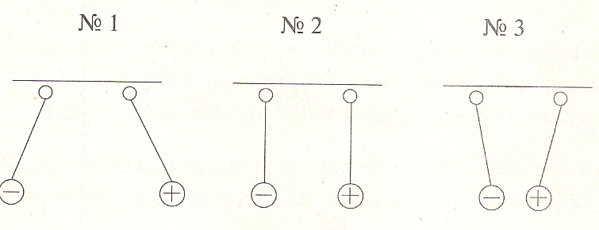
Вопрос 4. В каком случае правильно изображено взаимодействие заряженных тел?
А) № 1 Б) № 2 В) № 3
Г) Нет правильного.

Slide 6
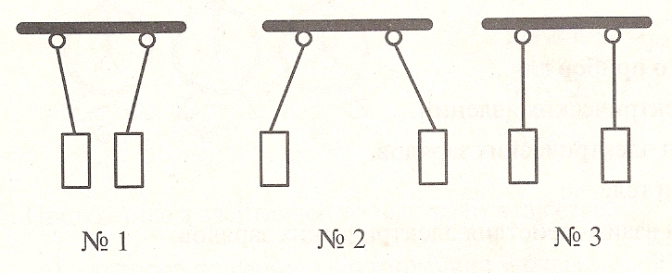
Вопрос 5. На каком рисунке показанные бумажные цилиндрики не заряжены, а на каком им сообщены одноимённые заряды?
А) № 3; № 1 В) № 1; № 3
Б) № 3; № 2 Г) № 1; № 2

Slide 7
Вопрос 6. В каких случаях наэлектризованные шарики должны отталкиваться?
А) № 1; № 3 Б) № 2; № 4
В) № 1; № 4 Г) № 2; № 3

Slide 8
Вопрос 7. Два тела, обладая положительным зарядом, отталкиваются. Как они будут взаимодействовать, если одно из них приобретёт отрицательный заряд? Если отрицательно наэлектризованными станут оба тела?
А) Притянутся в обоих случаях.
Б) Оттолкнутся в обоих случаях.
В) Притянутся; оттолкнутся.
Г) Оттолкнутся; притянутся;.

Slide 9
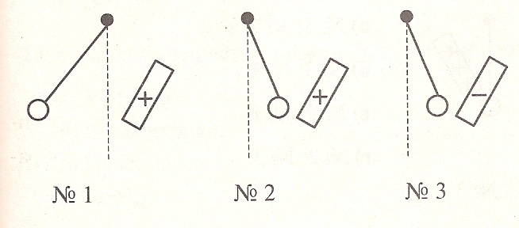
Вопрос 8. К наэлектризованным шарам, знаки зарядов которых неизвестны, подносят палочки с зарядом известного знака. На каком рисунке показан шар, имеющий отрицательный заряд?
А) № 1 Б) № 2 В) № 3
Г) таким способом определить невозможно

Slide 10
1 | 2 | 3 | 4 | 5 | 6 | 7 | 8
г | в | г | в | б | а | в | б

